Slide 1
Unidad 6. El verbo
1
Concepto de verbo
2
El número y la persona. Formas no personales
3
Formas simples y compuestas
¡Consejo!
¡Escucha el audiorresumen mientras estudias la presentación!

Slide 2
1. Concepto de verbo
El verbo es una palabra que expresa una acción que se realiza o sucede en un tiempo.
Acción, estado o proceso
leer
Palabras variables (tiempo, modo, número y persona)
Tiempo
El conjunto de todas las formas de un verbo se denomina conjugación. El verbo es la única clase de palabra que se puede conjugar.
Pasado
leí
Presente
leo
Futuro
leeré
hablara
hablaré
habló
hablo
hablaban
hablabais

Slide 3
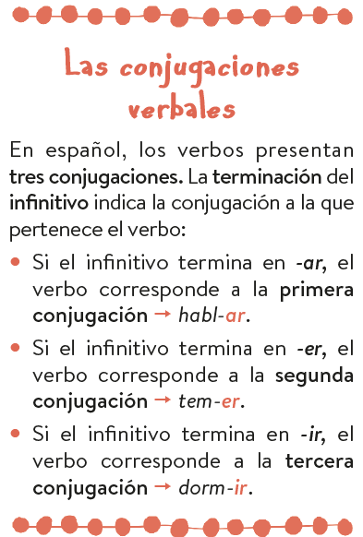
2. El número y la persona. Formas no personales
Las formas verbales pueden ir precedidas de pronombres personales. Para averiguar el número (singular o plural) y la persona (primera, segunda o tercera) de una forma verbal, debes fijarte en el pronombre personal.
Algunas formas verbales carecen de número y de persona y, por tanto, no pueden ir precedidas de los pronombres personales. Reciben el nombre de formas no personales.

Slide 4
3. Formas simples y compuestas
Las formas de la conjugación verbal pueden ser simples o compuestas.
Las formas simples constan de una sola palabra:
Las formas compuestas se construyen con el verbo auxiliar haber acompañado del participio del verbo que se conjuga:
cantamos
bebió
habéis
hablado
dormirán
verbo auxiliar
participio de hablar
El número y persona de las formas compuestas se determina a partir del verbo auxiliar haber:
Yo he oído → 1. ª, singular
Tú has oído → 2. ª, singular
Ellas han oído → 3. ª, singular

